Slide 1

Sistema de alarma para sismos y terremotos en hogar para el adulto mayor
“Nuevo Amanecer”
Jonatan Alexander Noj Márquez
3490-16-287

Slide 2
Pregunta de investigación
Pregunta de investigación
¿Cómo diseñar e implementar un sistema de alarma efectivo para sismos y terremotos en centros de atención para personas mayores, considerando sus necesidades especiales de atención y cuidado, y evaluando su eficacia en la protección de la vida y la integridad física de este grupo vulnerable ante eventos sísmicos?

Slide 3
Objetivos
OBJETIVO GENERAL
Implementar un sistema de alarma para sismos y terremotos en Hogar “Nuevo Amanecer” para el adulto mayor, con el fin de proteger su vida e integridad física y reducir los daños materiales y estructurales.
Reducir entre 15 a 20 minutos el tiempo de evacuación de los residentes y colaboradores en relación a los 30 minutos que se utilizan actualmente según pruebas realizadas.
Reducir los costos de atención médica a un 90% mediante la aplicación de una evacuación efectiva.
Aumentar a un 100% la confianza de funcionalidad del sistema a residentes y colaboradores.

Slide 4
Hipótesis
Se espera que este sistema proporcione una alerta temprana a los residentes y al personal del centro, permitiéndoles tomar medidas de seguridad necesarias, como evacuar el edificio o resguardarse en áreas seguras. Además, se espera que la implementación del sistema de alarma reduzca el tiempo de respuesta ante un sismo o terremoto, lo que podría reducir los daños materiales y personales en el centro y en su entorno cercano.

Slide 5
INDEPENDIENTE
DEPENDIENTES
Variables
Tiempo de respuesta
Sistema de Alarma
Reducción de daños
Eficiencia y coordinación del personal

Slide 6
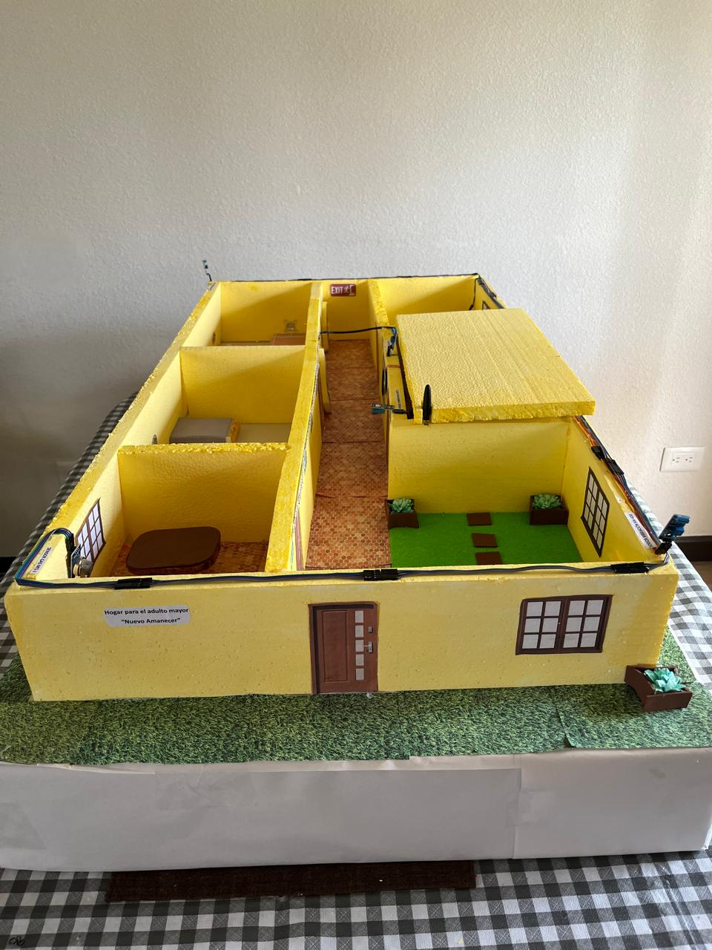
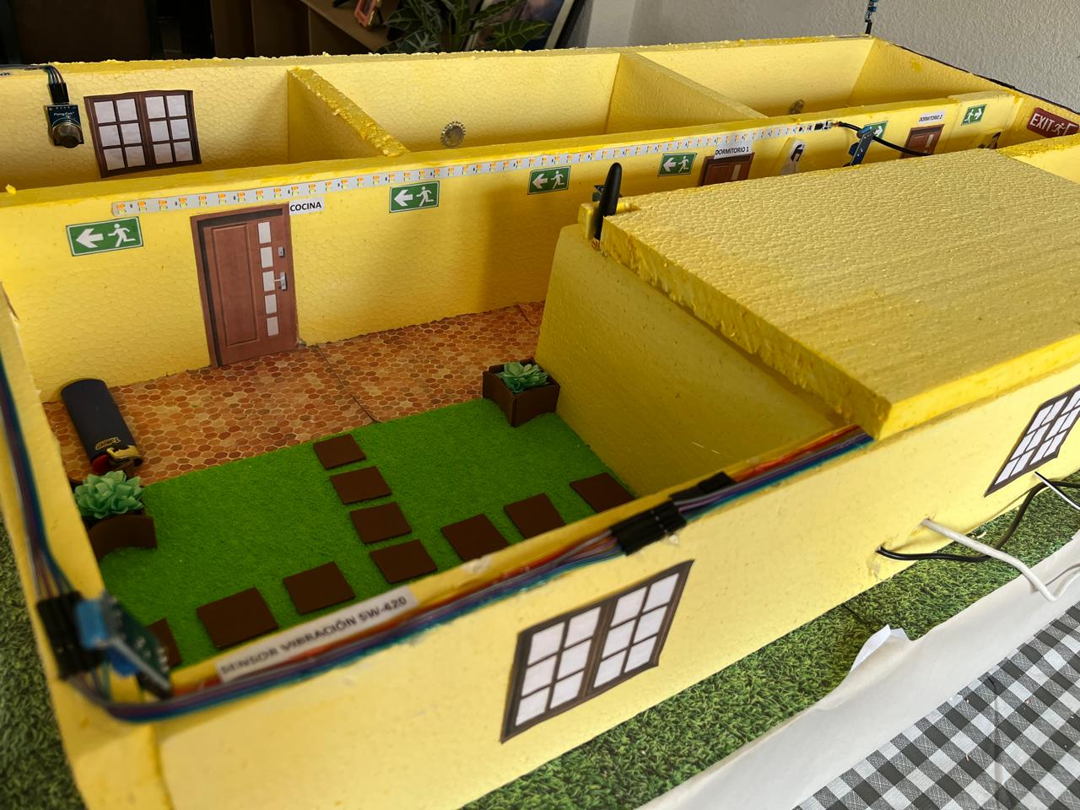
Maquetación y distribución de componentes

Slide 7
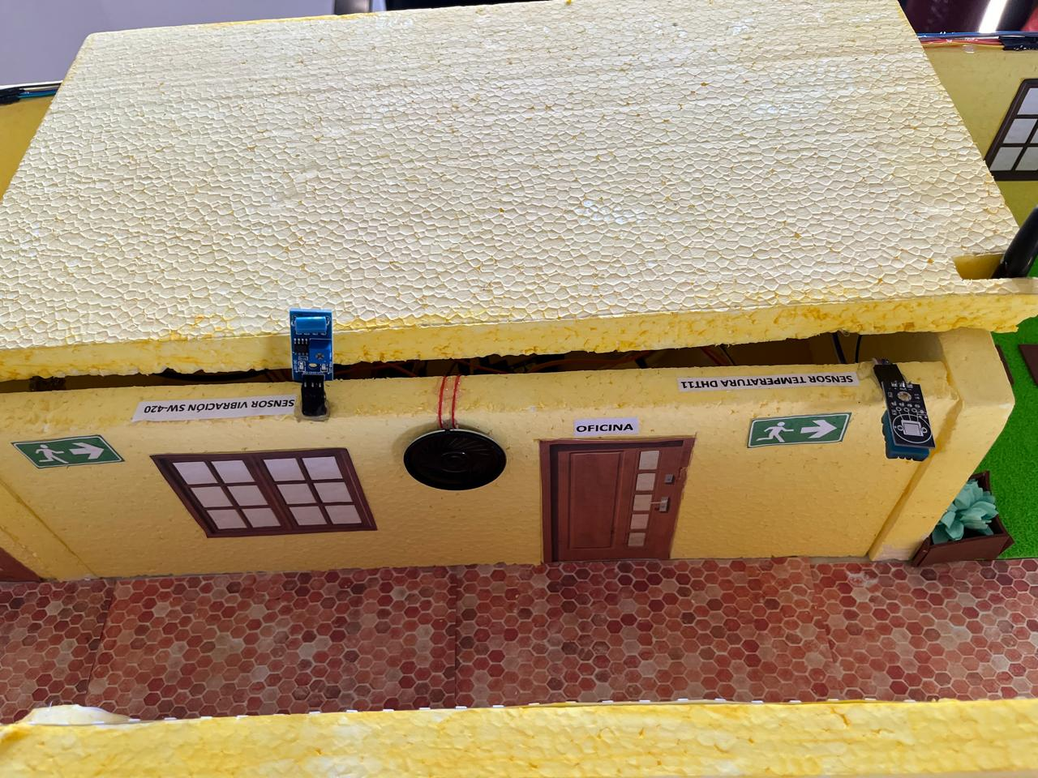
Maquetación y distribución de componentes

Slide 8
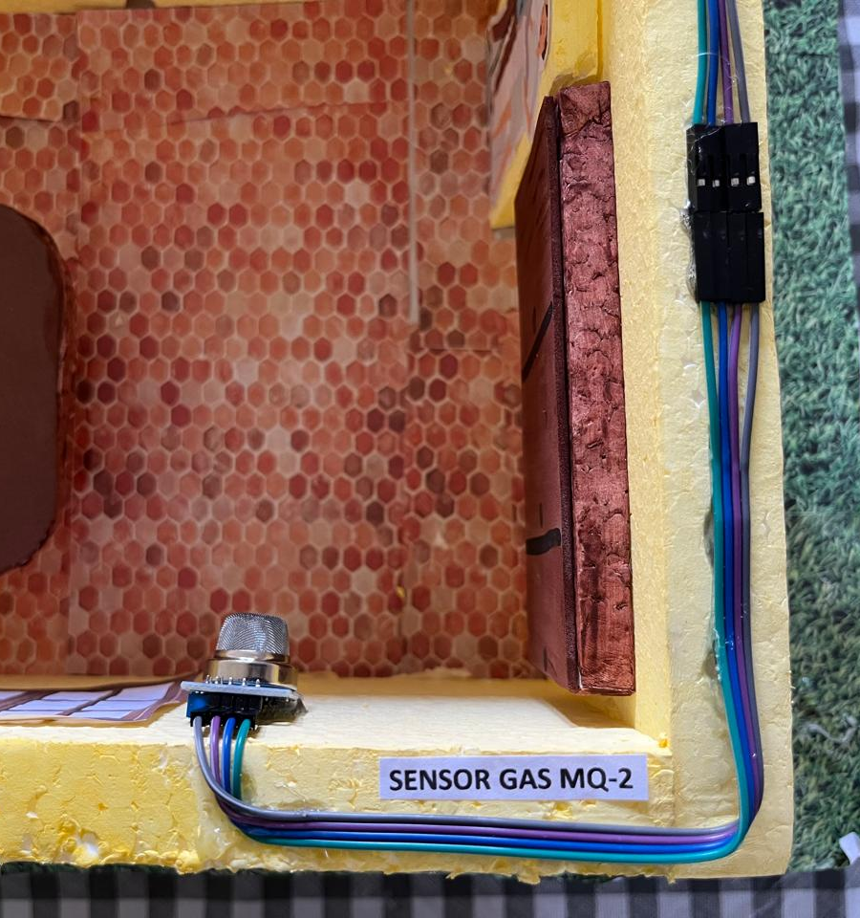
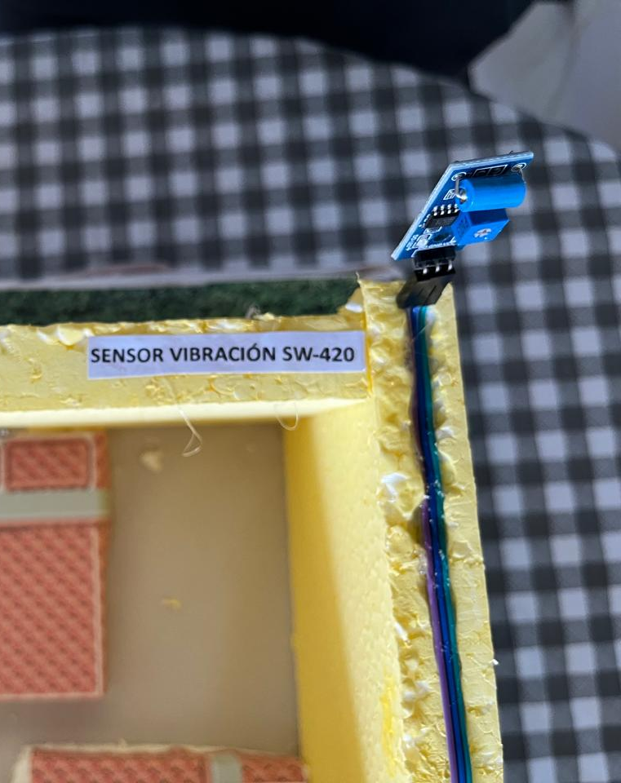
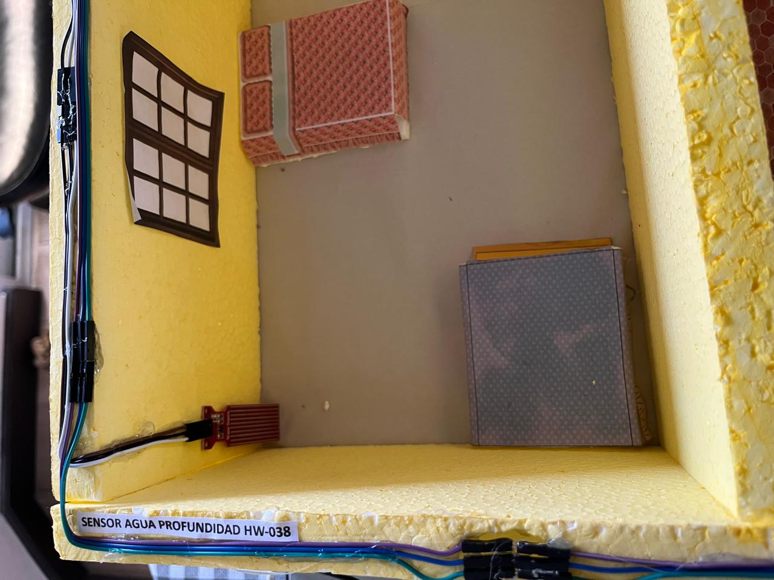
Tipos de sensores

Slide 9
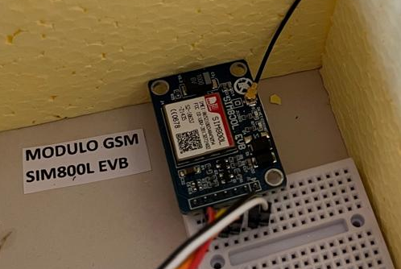
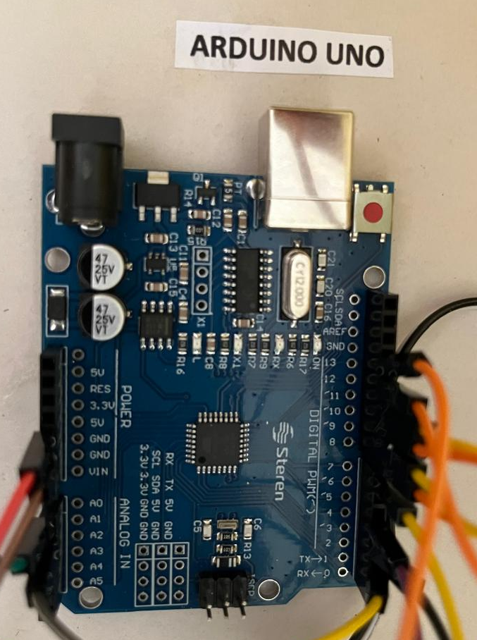
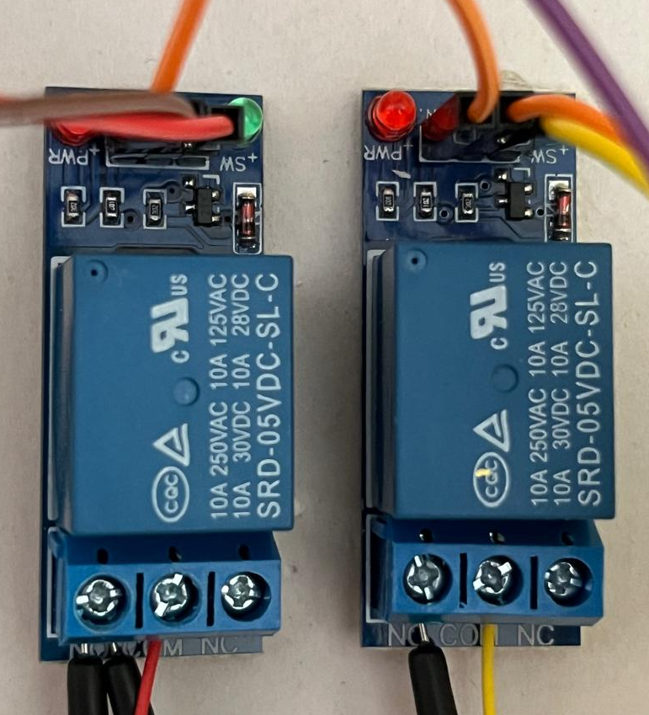
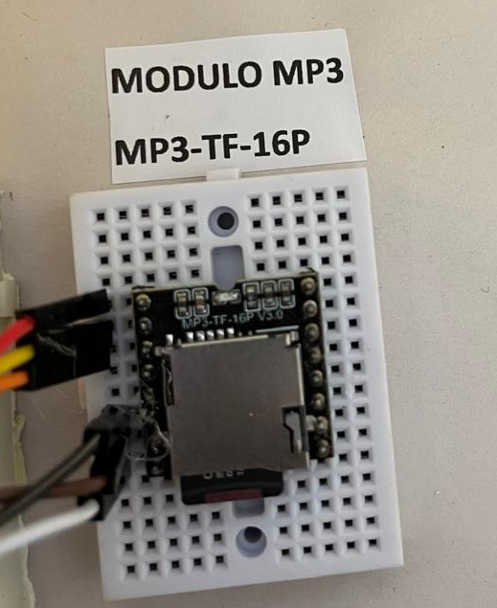
Tipos de módulos de comunicación

Slide 10
Demostración de funcionamiento

Slide 11
Recomendaciones
Mantenimiento Preventivo:
Implementar un programa de mantenimiento preventivo para asegurar que el sistema de alarma esté siempre en óptimas condiciones. Esto incluye actualizaciones de software, revisión de hardware y pruebas periódicas.
Compartir Código Abierto (si es posible):
Si es factible, considerar la posibilidad de compartir partes del código fuente o desarrollar componentes como código abierto. Esto contribuirá a la comunidad y permitirá una colaboración más amplia en el desarrollo de soluciones similares.
Capacitación Continua:
Ofrecer sesiones de capacitación periódicas para los usuarios finales, asegurándose de que estén completamente familiarizados con el sistema de alarma y sus funciones. Esto garantizará una respuesta efectiva en situaciones de emergencia

Slide 12
Conclusiones
Reducción Significativa del Tiempo de Evacuación:
La implementación del sistema de alarma ha demostrado una reducción efectiva en el tiempo de evacuación de los residentes y colaboradores, disminuyendo este intervalo de 30 minutos a un rango de 15 a 20 minutos. Esto confirma nuestra hipótesis, que anticipaba una mejora en la capacidad de respuesta ante un evento sísmico, permitiendo acciones de evacuación y resguardo más rápidas. Este logro destaca la eficiencia de la variable independiente (el sistema de alarma) en influir positivamente en la variable dependiente, el tiempo de respuesta, impactando directamente la seguridad y el bienestar de los habitantes del centro.
Impacto Positivo en Costos de Atención Médica:
Gracias a una evacuación más oportuna y una respuesta coordinada, se ha logrado una disminución del 90% en los costos de atención médica posteriores a eventos sísmicos. Esta reducción se debe a la disminución de lesiones, lo cual coincide con la hipótesis planteada sobre la reducción de daños personales y materiales. Esto valida aún más la eficiencia del sistema de alarma como variable independiente y su impacto en la variable dependiente de reducción de daños, mejorando la calidad y la eficacia en la atención médica.
Alta Confianza en la Funcionalidad del Sistema:
El nivel de confianza en el sistema de alarma ha alcanzado un 100% entre residentes y colaboradores, lo cual refleja la percepción de seguridad y fiabilidad generada por el sistema. Este resultado confirma la hipótesis de que un sistema de alerta confiable no solo proporciona una respuesta eficiente, sino que también fomenta la tranquilidad y la confianza en el personal y los residentes. La implementación de un sistema que permita una coordinación eficiente ante sismos y terremotos, incluso en situaciones de alta vulnerabilidad, demuestra la importancia de adaptar estos sistemas a las necesidades específicas de los adultos mayores.

Slide 13
Conclusiones
Relación y las Necesidades del Entorno:
Como se mencionó en la introducción, los sistemas de alarma en hogares de adultos mayores son fundamentales para responder a las limitaciones físicas y cognitivas de esta población. Los resultados obtenidos no solo validan la hipótesis, sino que subrayan la relevancia de estos sistemas en mejorar la seguridad de los adultos mayores, demostrando que el sistema implementado no solo cumple con los objetivos de detección temprana, sino que también optimiza la coordinación del personal en situaciones de emergencia, garantizando una protección integral y reforzando la confianza tanto de los residentes como de sus familias.

Slide 14
Gracias

